Slide 1
DENE-YAP TÜRKİYE
Yazılım Teknolojileri Dersi
Hafta 2: Algoritma Tasarımı

Slide 2
Kazanımlar
K1. Algoritma temel kavramlarını bilir.
K2. İhtiyaç duyulan algoritmanın tasarımını sağlar.
K3. Bir algoritmayı akış şemasında gösterir.
K4. Bir algoritmanın akış şemasını bilgisayar ortamında çizer.
Amaç
Haftanın amacı bir problemi algoritma ve akış diyagramları kullanarak çözmek ve problemin çözümünü bilgisayar kullanarak aktarmaktır.

Slide 3
Aklına Ne Geliyor?
Algoritma dediğimde, aklınıza gelen ilk kelimeyi sohbet kısmından herkese açık olacak şekilde yazınız.

Slide 4
Anket: Doğru algoritma hangisi?
Başla Sebzeleri hazırla Tencereye suyu koy Ocağı aç Suyun kaynamasını bekle Sebzeleri tencereye koy Baharatları ekle 10 dakika bekle Ocağı kapat Bitir | Başla Sebzeleri hazırla Tencereye suyu koy Ocağı aç ve suyun kaynamasını bekle Sebzeleri tencereye koy Baharatları ekle 10 dakika bekle ve ocağı kapat Bitir
Sebzeleri hazırla Tencereye suyu koy Ocağı aç Suyun kaynamasını bekle Sebzeleri tencereye koy Baharatları ekle 10 dakika bekle Ocağı kapat | Sebzeleri hazırla Tencereye suyu koy Ocağı aç Suyun kaynamasını bekle Sebzeleri tencereye koy Baharatları ekle Dördüncü adıma geri dön 10 dakika bekle Ocağı kapat
A
B
C
D
Notes:
Verilen algoritmalar arasındaki benzerlik ve farklılıkları düşünün. En iyi yazılan kek algoritması hangisidir? Anketime yanıt vererek cevabınızı iletin.

Slide 5
Algoritmanın Özellikleri
Bir başlangıç noktası olmalı
Basit olmalı
Algoritma içindeki ifadeler herkes tarafından aynı şekilde anlaşılabilir olmalı
Yorum gerektirmemeli ve belirsiz ifadelere sahip olmamalı
Her adımda tek bir iş yapılmalı
Adımların gerçekleşme sırası doğru olmalı
Mümkün olan en az adım ile en kısa sürede gerçekleşmeli
Sonsuz döngüye girmemeli
Bir bitiş noktası olmalı

Slide 6
Algoritmaları Eşleştirelim
Algoritmaları Eşleştirelim Çalışma Kağıdını birlikte dolduralım.
*Çalışma kağıdına erişmek için linki sizlere paylaşılan notlar kısmından iletiyorum.
Notes:
Eğitmen burada çalışma kağıdını kendi ekranında paylaşır ve doldurmak üzere açar.
Çalışma kağıdı Linki: https://docs.google.com/document/d/1U81I6LK2StDe2s8mWg9fgCEr8FdznSOCiLgzxxnNDvE/edit?usp=sharing

Slide 7
Akış Diyagramları
Akış diyagramlarının çizilmesi: Problemin çözüm adımları, görsel olarak simge ya da sembollerle gösterilir.
Akış şemalarının algoritmadan farkı, algoritma adımlarının semboller şeklinde kutulara yazılması ve adımlar arasındaki ilişki ve yönün oklar ile gösterilmesidir.

Slide 8
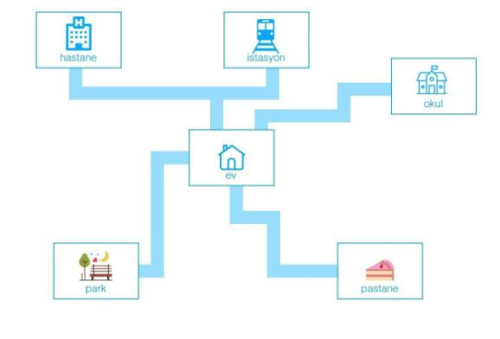
Akış Diyagramları
Sıra Sizde! Çalışma odalarına dağılalım. Herkesin kendine özgü bir görevi olacak (Süre: 10 dk).

Slide 9
Çıkartma Algoritması
Çıkartma algoritması eşleştirme kağıdını birlikte dolduralım.
Notes:
EK 4. Çıkartma algoritması eşleştirme kağıdı bağlantısı:
https://docs.google.com/document/d/1TvfjXGb7AoXmOvBNy4R0QOoznLEOFYhh1kkf5pGkYRc/edit?usp=sharing

Slide 10
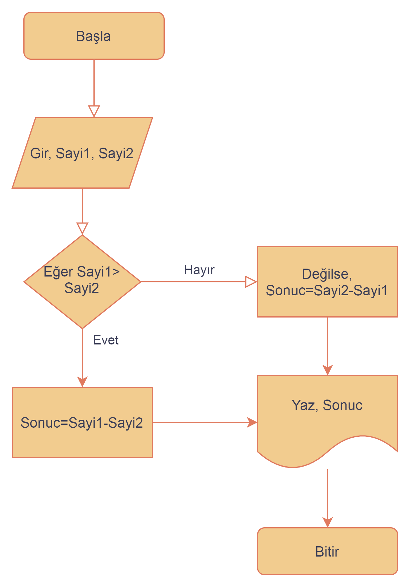
Çıkartma
Algoritması

Slide 11
Draw.io ile Akış Diyagramı Çizme
Aşama 1
Her grup kendi görevini tartışıp, tartışma panosunda grup yanıtını oluştursun.
Birlikte Draw.io kullanım kılavuzunu inceleyelim.
Aşama 2
Tekrar gruplara dağılalım. Önceki grubun yanıtında düzenlenecek kısımları düşünüp, varsa yeni grup yanıtınızı oluşturun.
Yeni yanıta ait akış diyagramını draw.io programında çizip, ekran görüntüsünü ilgili görev altına yapıştırın (Bireysel olarak herkes tarafından gönderi yapılacaktır.)

